Slide 1

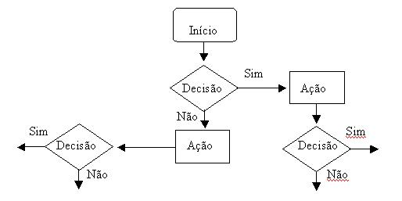

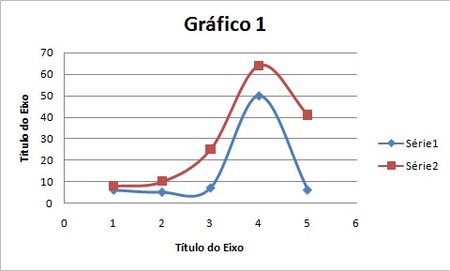
Título do trabalho: Brinquedo Sustentável
Estudante: Aya Pétra Cancio Campos - e-mail: aluno@aluno.email
Estudante: Iasmin Ferreira dos Santos - e-mail: aluno@aluno.email
Orientador: Pablo Teixeira Salomão - e-mail: pablo.salomao@ifms.edu.br
Instituto Federal de Mato Grosso do Sul
reitoria@ifms.edu.br
4º Semestre de Informática
Anastácio/MS
Introdução
A conscientização ambiental é uma necessidade crescente, e as crianças podem ser grandes agentes de mudança quando incentivadas a adotar hábitos sustentáveis desde cedo. O projeto “Brinquedo Sustentável” propõe o uso de uma plataforma online interativa para ensinar a reutilizar materiais recicláveis de maneira criativa e educativa, aliando diversão, tecnologia e aprendizado.
Objetivo(s)
O objetivo do projeto é desenvolver um site interativo que incentive crianças a realizar missões de reciclagem e, a partir disso, criar brinquedos sustentáveis. Além de promover hábitos ecológicos, o projeto busca estimular a criatividade e o senso de responsabilidade ambiental entre as novas gerações.
Metodologia
O desenvolvimento do projeto foi realizado em etapas. Primeiro, realizou-se uma pesquisa bibliográfica sobre estratégias educativas e sustentáveis, bem como uma análise de plataformas que utilizam gamificação para engajamento infantil. Com base nisso, planejou-se a estrutura do site, definindo páginas específicas para missões de reciclagem, tutoriais de criação de brinquedos e registros de progresso. O desenvolvimento tecnológico envolveu a criação de um design responsivo, acessível em diferentes dispositivos, e a implementação de um sistema de gamificação. Este sistema permite que as crianças avancem no site ao completar desafios, como recolher garrafas PET, tampas e papelão. Após concluir as missões, tutoriais interativos são desbloqueados, ensinando como transformar os materiais reciclados em brinquedos. A fase de testes incluiu a aplicação da plataforma em um grupo-piloto de crianças de diferentes idades. O feedback dos usuários foi usado para ajustar tanto a usabilidade quanto a experiência interativa, garantindo que o site fosse intuitivo e atraente.
Resultados e análises
O projeto demonstrou um alto potencial de engajamento infantil. A gamificação, com efeitos visuais e sonoros para comemorar o progresso, foi eficaz em manter o interesse das crianças. Os tutoriais de brinquedos proporcionaram aprendizado prático, enquanto a coleta de materiais recicláveis trouxe um impacto direto na redução de resíduos. Além disso, o feedback dos testes destacou o entusiasmo das crianças em participar das missões e criar seus próprios brinquedos, reforçando o sucesso do modelo proposto.
Considerações finais
O “Brinquedo Sustentável” provou ser uma ferramenta acessível e inovadora para promover a educação ambiental entre crianças. Sua combinação de tecnologia e criatividade oferece uma maneira eficaz de estimular a reutilização de materiais e o aprendizado sustentável. Com potencial para ser ampliado, o projeto pode atingir um público ainda maior e contribuir significativamente para a formação de uma geração mais consciente.
Referências
[1]. Phasellus commodo, tellus in molestie convallis, arcu est dictum lacus, quis pellentesque arcu sem eu leo. Integer fringilla malesuada egestas. Phasellus viverra tincidunt vulputate. In pretium tristique blandit.
[2]. Phasellus commodo, tellus in molestie convallis, arcu est dictum lacus, quis pellentesque arcu sem eu leo. Integer fringilla malesuada egestas. Phasellus viverra tincidunt vulputate. In pretium tristique blandit.
[3]. Phasellus commodo, tellus in molestie convallis, arcu est dictum lacus, quis pellentesque arcu sem eu leo. Integer fringilla malesuada egestas. Phasellus viverra tincidunt vulputate. In pretium tristique blandit.
INSERIR FLUXOGRAMAS
INSERIR GRÁFICOS
INSERIR IMAGENS

Slide 2

Título do trabalho: Brinquedo Sustentável
Estudante: Aya Pétra Cancio Campos - e-mail: aluno@aluno.email
Estudante: Iasmin Ferreira dos Santos - e-mail: aluno@aluno.email
Orientador: Pablo Teixeira Salomão - e-mail: pablo.salomao@ifms.edu.br
Instituto Federal de Mato Grosso do Sul
reitoria@ifms.edu.br
4º Semestre de Informática
Anastácio/MS
Introdução
A conscientização ambiental é uma necessidade crescente, e as crianças podem ser grandes agentes de mudança quando incentivadas a adotar hábitos sustentáveis desde cedo. O projeto “Brinquedo Sustentável” propõe o uso de uma plataforma online interativa para ensinar a reutilizar materiais recicláveis de maneira criativa e educativa, aliando diversão, tecnologia e aprendizado.
Objetivo(s)
O objetivo do projeto é desenvolver um site interativo que incentive crianças a realizar missões de reciclagem e, a partir disso, criar brinquedos sustentáveis. Além de promover hábitos ecológicos, o projeto busca estimular a criatividade e o senso de responsabilidade ambiental entre as novas gerações.
.
Metodologia
O desenvolvimento do projeto foi realizado em etapas. Primeiro, realizou-se uma pesquisa bibliográfica sobre estratégias educativas e sustentáveis, bem como uma análise de plataformas que utilizam gamificação para engajamento infantil. Com base nisso, planejou-se a estrutura do site, definindo páginas específicas para missões de reciclagem, tutoriais de criação de brinquedos e registros de progresso. O desenvolvimento tecnológico envolveu a criação de um design responsivo, acessível em diferentes dispositivos, e a implementação de um sistema de gamificação. Este sistema permite que as crianças avancem no site ao completar desafios, como recolher garrafas PET, tampas e papelão. Após concluir as missões, tutoriais interativos são desbloqueados, ensinando como transformar os materiais reciclados em brinquedos. A fase de testes incluiu a aplicação da plataforma em um grupo-piloto de crianças de diferentes idades. O feedback dos usuários foi usado para ajustar tanto a usabilidade quanto a experiência interativa, garantindo que o site fosse intuitivo e atraente.
Resultados e análises
O projeto demonstrou um alto potencial de engajamento infantil. A gamificação, com efeitos visuais e sonoros para comemorar o progresso, foi eficaz em manter o interesse das crianças. Os tutoriais de brinquedos proporcionaram aprendizado prático, enquanto a coleta de materiais recicláveis trouxe um impacto direto na redução de resíduos. Além disso, o feedback dos testes destacou o entusiasmo das crianças em participar das missões e criar seus próprios brinquedos, reforçando o sucesso do modelo proposto.
Considerações finais
O “Brinquedo Sustentável” provou ser uma ferramenta acessível e inovadora para promover a educação ambiental entre crianças. Sua combinação de tecnologia e criatividade oferece uma maneira eficaz de estimular a reutilização de materiais e o aprendizado sustentável. Com potencial para ser ampliado, o projeto pode atingir um público ainda maior e contribuir significativamente para a formação de uma geração mais consciente.
Referências
[1]. Phasellus commodo, tellus in molestie convallis, arcu est dictum lacus, quis pellentesque arcu sem eu leo. Integer fringilla malesuada egestas. Phasellus viverra tincidunt vulputate. In pretium tristique blandit.
[2]. Phasellus commodo, tellus in molestie convallis, arcu est dictum lacus, quis pellentesque arcu sem eu leo. Integer fringilla malesuada egestas. Phasellus viverra tincidunt vulputate. In pretium tristique blandit.
[3]. Phasellus commodo, tellus in molestie convallis, arcu est dictum lacus, quis pellentesque arcu sem eu leo. Integer fringilla malesuada egestas. Phasellus viverra tincidunt vulputate. In pretium tristique blandit.
Gráfico 1. Título do gráfico
Fonte: AUTOR, ano, p.
Figura 1. Título da figura
Fonte: AUTOR, ano, p.
Figura 2. Título da figura
Fonte: AUTOR, ano, p.

